Slide 1
Муниципальное бюджетное дошкольное образовательное учреждение «Детский сад №27 «Путене» Моргаушского района Чувашской Республики

Slide 2
Миссия методической службы
Миссией методической службы ДОУ
является создание оптимальных условий, способствующие развитию образовательного учреждения и повышению профессионального мастерства педагогов
Миссия

Slide 3
Цель работы методической службы
Цель:
Создание в образовательном учреждении организационно-педагогических условий для выполнения основной образовательной программы дошкольного образования, осуществления непрерывного образования педагогов, развития их творческого потенциала

Slide 4
Задачи методической службы
Оказание методической поддержки и необходимой помощи участникам педагогического процесса (педагогам, родителям (законным представителям воспитанников) по вопросам воспитания, обучения и развития детей
выявление, изучение, обобщение и распространение передового педагогического
опыта
обеспечение педагогических работников необходимой информацией об основных
направлениях развития дошкольного образования, современных требованиях к организации педагогического процесса, учебно-методической литературе по проблемам обучения, воспитания и развития воспитанников
изучение, разработка и внедрение новых педагогических технологий, методик, форм и методов в работу с детьми
организация повышения квалификации, аттестации педагогических кадров
определение содержания предметно-развивающей среды и учебно-методического оснащения основной общеобразовательной программы дошкольного образования

Slide 5
Основные направления деятельности
Выделяются два основных направления работы методической службы: деятельность по управлению педагогическим процессом (обеспечение и контроль выполнения образовательной программы; организация работы педагогов, оказание методической помощи) и его методическим обеспечением.
Первое направление связано с реализацией основных функций управления: педагогический анализ, целеполагание, планирование, организация, контроль, коррекция и регулирование.
Второе направление предполагает конкретную деятельность, обеспечивающую условия для реализации педагогического процесса на качественном уровне, выполнения образовательной программы дошкольного образования совместными усилиями всех участников педагогического процесса. Сюда относятся организация повышения квалификации педагогов, организация экспериментальной и инновационной деятельности, взаимодействие с родителями воспитанников, преемственность в работе воспитателей и учителей начальной школы, оснащение методического кабинета и т.д.

Slide 6
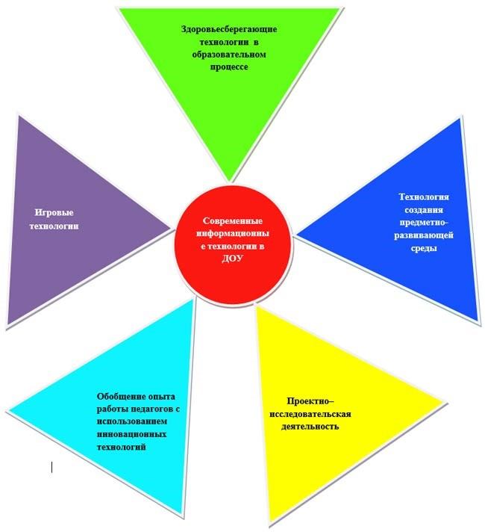
Модуль методической службы в ДОУ

Slide 7
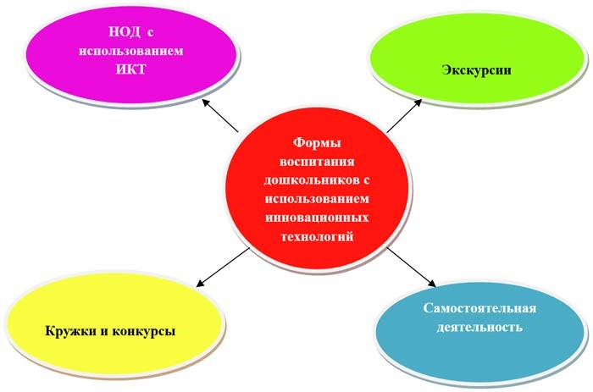
Формы воспитания дошкольников с использованием инновационных технологий

Slide 8
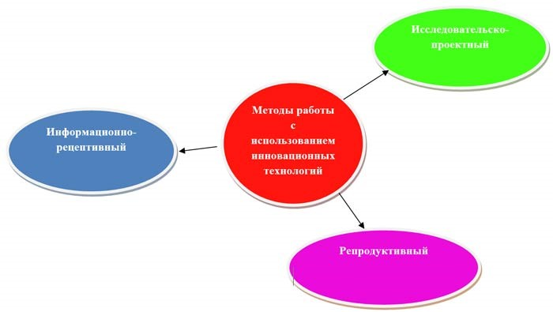
Методы работы с использованием инновационных технологий

Slide 9
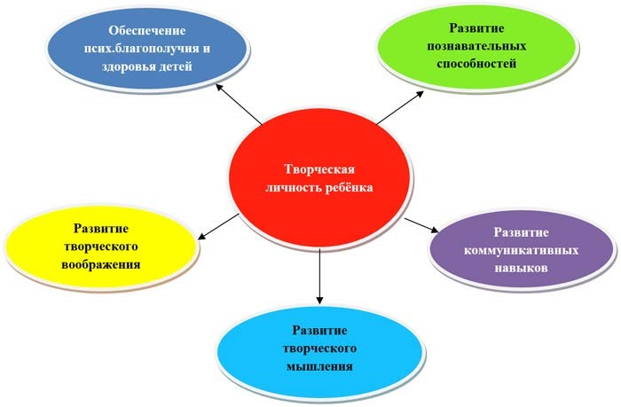
Инновационные подходы воспитательной работы в ДОУ

Slide 10
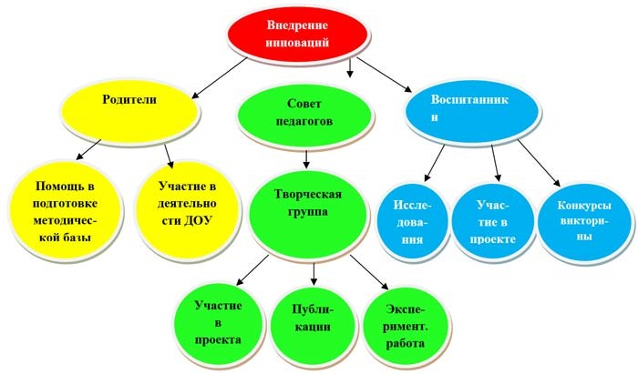
Использование инноваций в образовательном процессе ДОУ

Slide 11
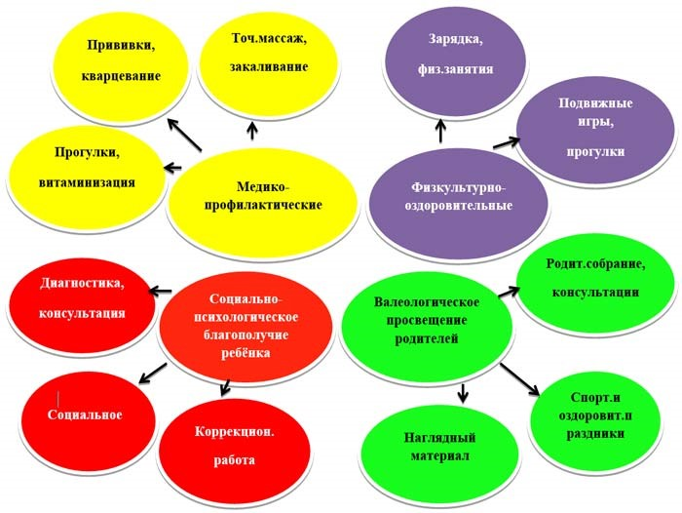
Здоровьесберегающие технологии в образовательном процессе

Slide 12
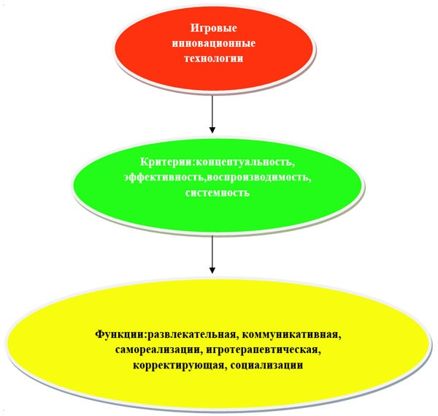
Игровые инновационные технологии

Slide 13
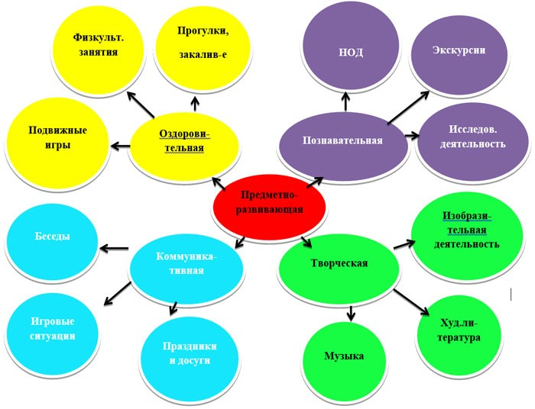
Технология создания предметно-развивающей среды в ДОУ

Slide 14
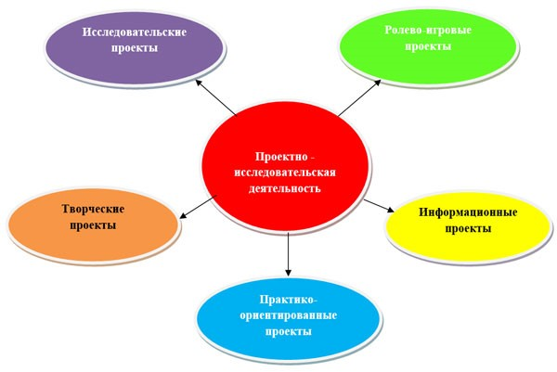
Проектно-исследовательская деятельность детей дошкольного возраста

Slide 15
Перспективы развития методической службы ДОУ
1
Дальнейшее развитие и эффективное использование педагогического потенциала ДОУ
2
Увеличение процента подготовленности кадров в области владения компьютером, информационными технологиями
Повышение уровня личностно-профессиональной готовности педагогов и специалистов ДОУ к использованию нетрадиционных форм непрерывного
образования в межкурсовой период
3
4
Расширение сотрудничества с методическими службами других ДОУ, организация совместных проектов, апробации инновационных технологий

